Slide 1
全數位鎖相迴路動態頻率研究
李榮家 邱俊逸
第1組
電通系

Slide 2
Motivation and Challenge
Motivation
因製程越先進也使得晶片複雜度提升，訊號的時脈頻率亦跟隨電路的速度而不斷的提升，故於晶片內部系統時代的同步對於訊號的品質突顯出重要性。
Notes:
Motivation 是 為什麼要做這題目？
Challenge human acting 如何難
目前電子領域的發展非常的快速，所以電子產品未來會功能更強大、低功耗、面積小、速度快。
因為越來越先進使得晶片複雜度提升，訊號的時脈頻率也跟隨著電路的速度而不段提升，所以晶片內部系統地同步對於訊號品質很重要

Slide 3
Project Goal
因為以往的類比鎖相迴路電路缺點
1.設計時間較長，以整合電路觀點較有難度
2.雜訊干擾
3.訊號遮蔽
4.電源不穩定
所以目標以全數位式電路設計以達到
1.最小干擾
2.高精準度

Slide 4
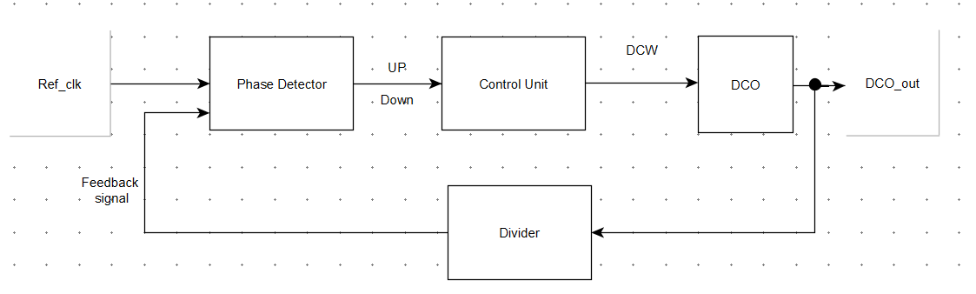
System Architecture
DCO: digitally controlled oscillator
Notes:
輸入參考頻率，看輸入輸出的頻率相位有沒有相同，再透過控制單元做調整。
除頻器裡面有兩個除2 所以總共是除4 可以很精準的做除頻

Slide 5
鎖相迴路之應用
鎖相迴路在眾多領域有應用，具體的應用範圍包括無線通信、數位電視、廣播等，但不限於此還包含以下：
無線通信系統收發模塊 (Transceiver)
數據及頻率恢復電路 (Clock and Data Recovery - CDR)
頻率合成電路 (Frequency synthesizer)
跳頻通信 (Frequency-hopping spread spectrum - FHSS)
數位電視接收機

Slide 6
市場需求
量測儀器和軍事市場:
對於寬頻性能有非常特殊的需求。此類市場中的大部份應用，如電子戰、雷達和頻譜分析儀等，都屬於高度客製化的產品，且需要非常良好的訊號完整性和準確性。
蜂巢式基地台:
設計用於蜂巢式基地台時，無線服務提供商可利用PLL元件的高工作頻率與低相位雜訊來提升通話的傳輸量和行動電話訊號涵蓋範圍，使每台基地台能服務更多用戶而成本則無明顯增加。

Slide 7
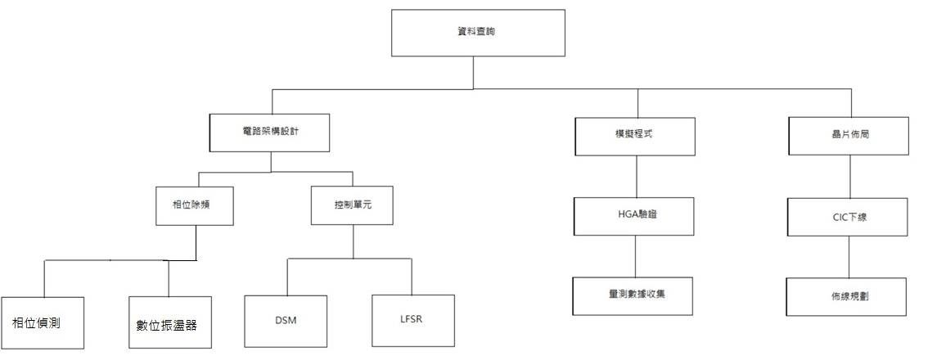
Project Planning
DSM:Delta Sigma Modulator
LFSR:Linear Feedback Shift Register
Notes:
DSM(Delta Sigma Modulator) . LFSR(Linear Feedback Shift Register) 這兩個部份是DCO(數位控震盪器)中的部分，傳統的DCO只能用0或1來控制，DCO結合DSM和LFSR可以以具有分數的訊號做調變控制。

Slide 8
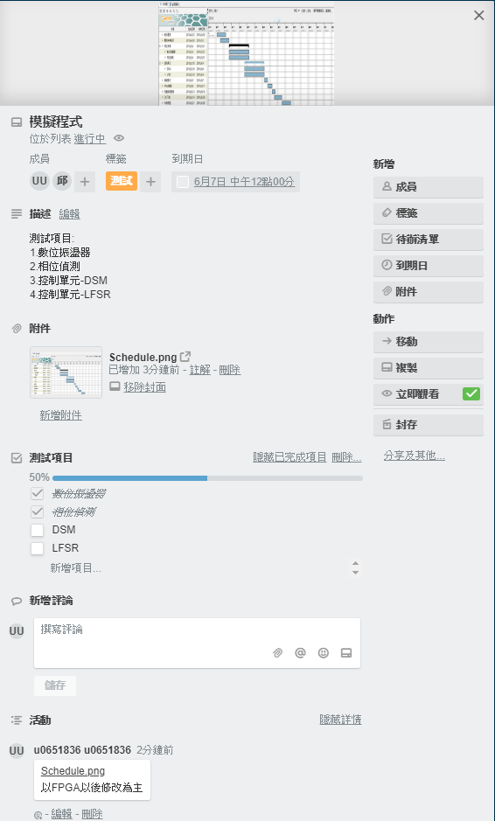
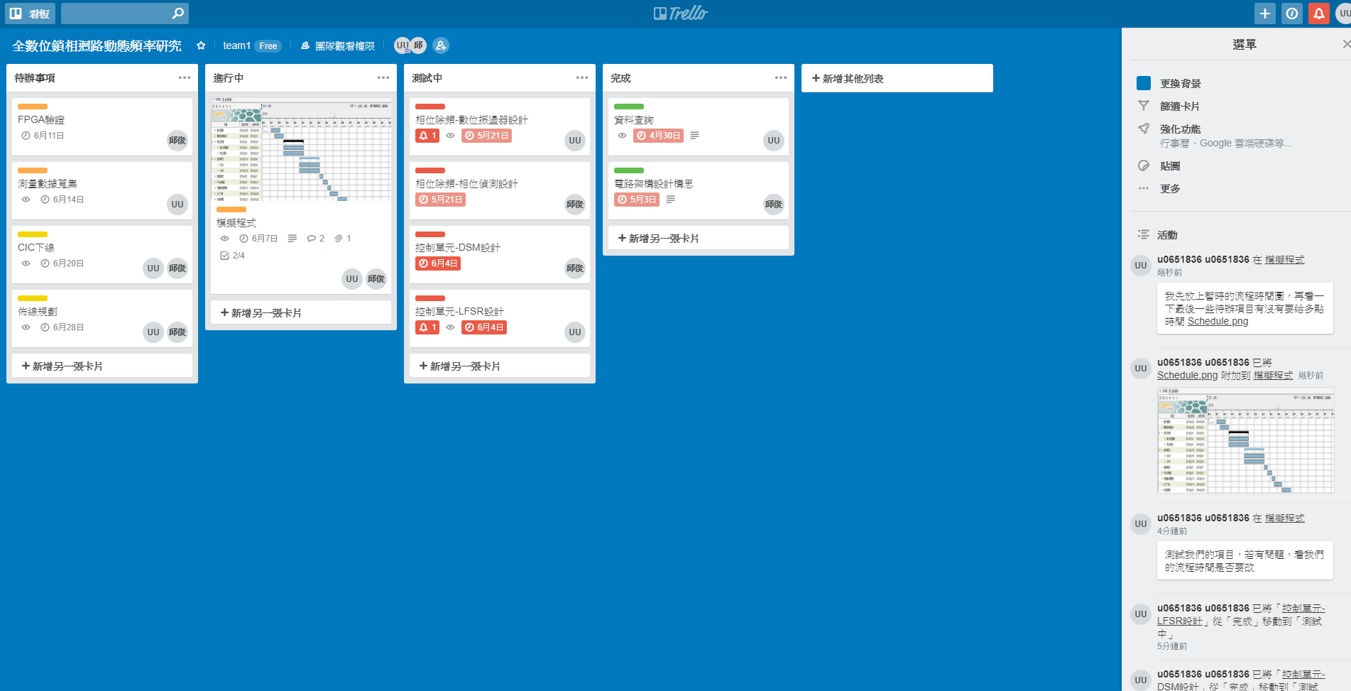
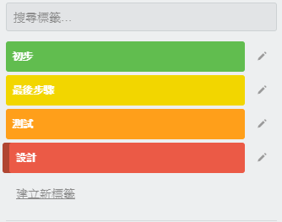
Project Planning
DSM:Delta Sigma Modulator
Notes:
專看看板:使用Trello
初步工作:綠色
設計部份:紅色
測試部分:橘色
最終階段:黃色

Slide 9
Resource Required
Device and tools
1.GanttProject-做甘特圖
2.yEd-做系統流程圖
3. Vivado、FPGA板、EDA-Cloud
4.Trello-專案看板
Human resource
-李榮家-初步資料查詢,資料統整
-邱俊逸-整體資訊系統架構與規劃
Notes:
Vivado是寫程式(verilog)以及燒錄用的軟體。
EDA-Cloud是CIC上面的工具，用來佈線等等。

Slide 10
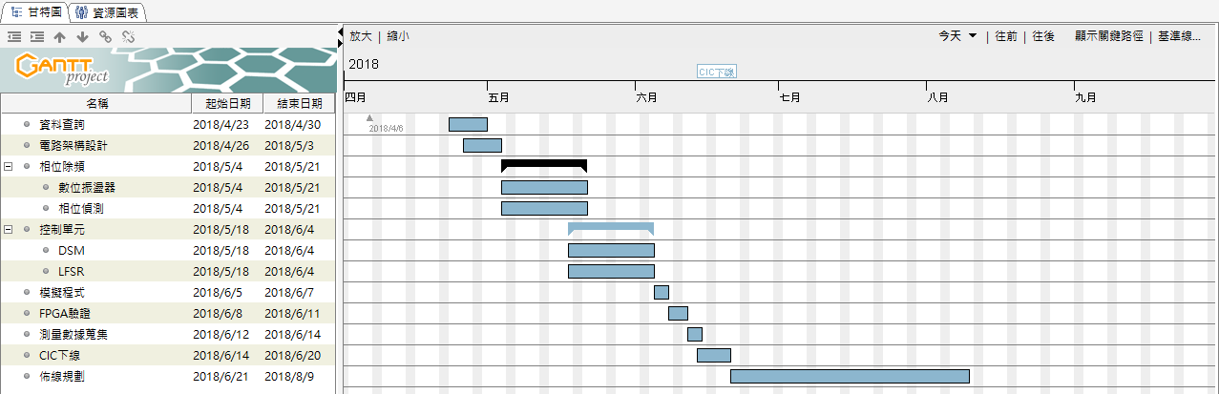
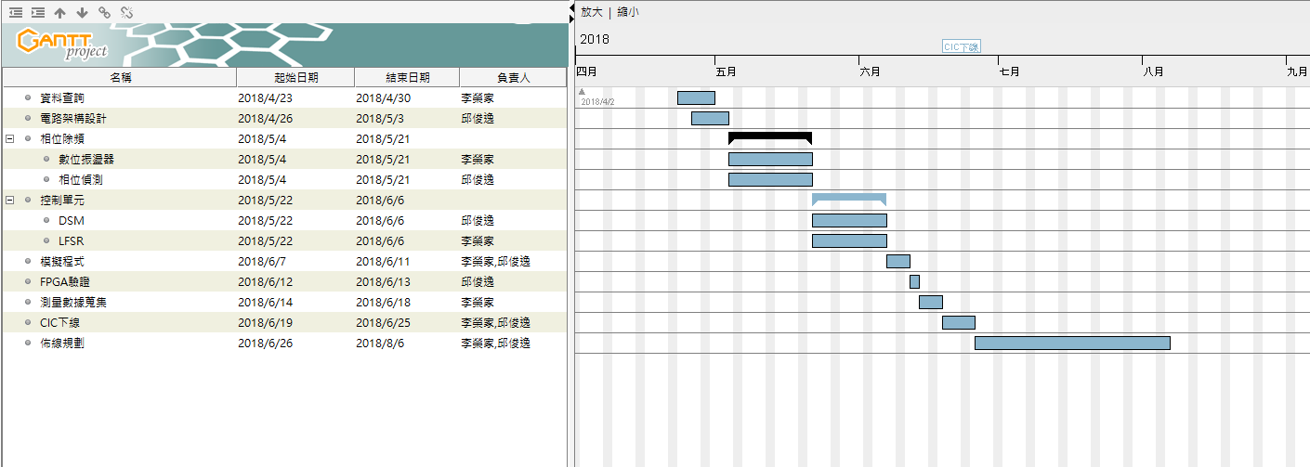
Schedule
6天
6天
12天
12天
12天
12天
3天
2天
2天
2天
30天
週六、週日放假
每天工作4小時

Slide 11
謝謝大家

